Slide 2
Oficina Processo de Trabalho na Atenção Básica

Slide 3
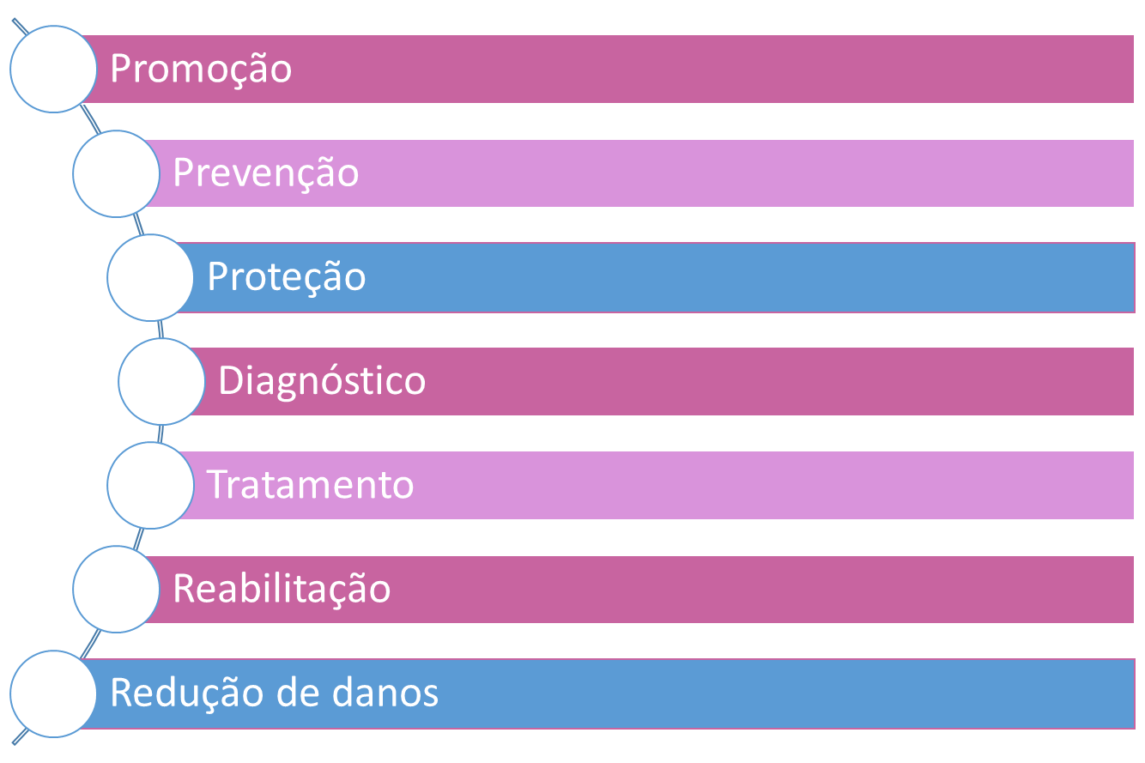
Atenção Básica:
(PNAB, 2017)

Slide 4
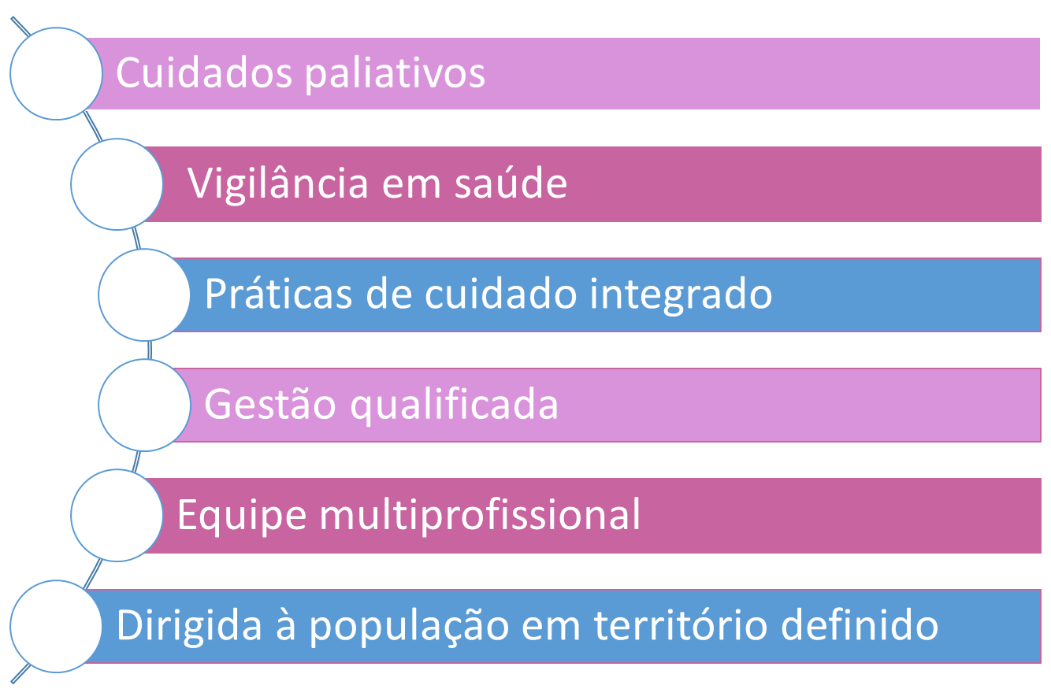
Atenção Básica:
(PNAB, 2017)

Slide 5
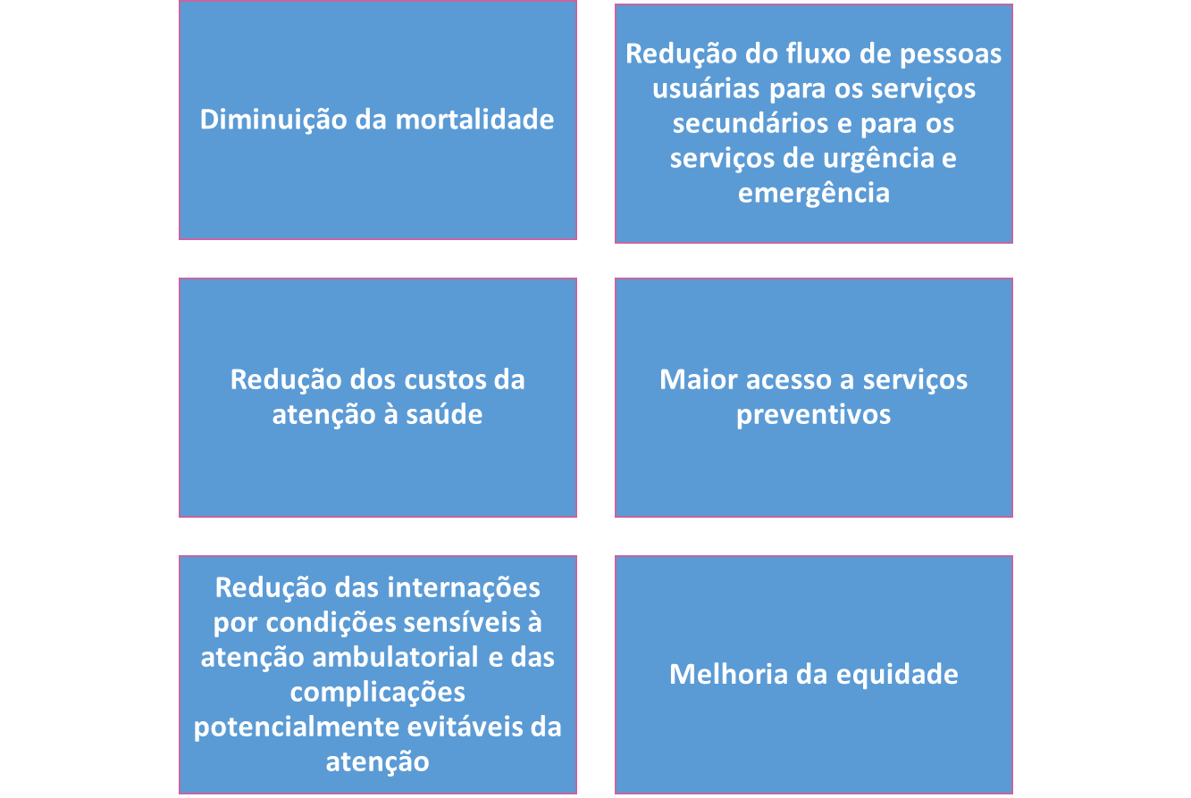
OS SISTEMAS DE ATENÇÃO À SAÚDE ORIENTADOS PELA ATENÇÃO BÁSICA APRESENTAM:
FONTES: STARFIELD (1994); SHI (1994); INSTITUTE OF MEDICINE (1994); BINDMAN et al (1995); STARFIELD (1996); REYES et al (1997); SALTMAN & FIGUERAS (1997); BOJALIL et al (1998); RAJMIL et al (1998);

Slide 6
Uma Unidade de Saúde é um serviço de Atenção Primária à Saúde/Atenção Básica quando:
é Porta de Entrada do sistema de saúde
realiza o acompanhamento da pessoa, da família e da comunidade ao longo do tempo produzindo vínculo com estes (Longitudinalidade)
tem um conceito amplo de saúde, propiciando a integralidade da atenção: - necessidades bio-psico-socio-culturais. - promoção da saúde, prevenção, tratamento e recuperação - crianças, adultos, idosos, todos....
busca a coordenação do cuidado: seja na ação interdisciplinar da equipe de saúde, seja junto a outros níveis de atenção ou outros setores.

Slide 7
Responsabilidades da gestão para garantir os princípios e diretrizes da Atenção Primária à Saúde/Atenção Básica
Dar condições para ser PORTA DE ENTRADA ao sistema de saúde
insumos, profissionais capacitados, rede laboratorial, tempo para reuniões de equipe
Dar condições para que a equipe possa acompanhar a pessoa, a família e a comunidade ao longo do tempo produzindo vínculo com estes (LONGITUDINALIDADE)
proteção para atendimento à população adscrita, ampliação da cobertura…
Dar condições para a INTEGRALIDADE DA ATENÇÃO e para a COORDENAÇÃO DO CUIDADO:
propiciar espaços de troca entre os profissionais e a população: parques, escolas, centros de convivência…;
acesso facilitado e direto aos serviços de especialidades e hospitalar - reuniões entre equipes para discussão de casos, organização de fluxos;
favorecer espaços para educação permanente das equipes;
fortalecer as ações da equipe multidisciplinar

Slide 8
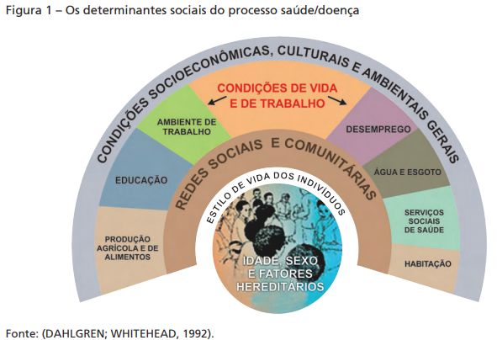

Slide 9
Processo de Trabalho das Equipes AB/SF
Definição do território de atuação;
Análise e atuação a partir da demanda espontânea e programada;
Assistência integral e contínua, dentro das necessidades e não só da demanda;
Desenvolvimento de ações educativas (em todos os espaços de atuação/clínica, VD, Atividades comunitárias, escola, grupos operativos etc.);
Programação e implementação das atividades com a priorização de solução dos problemas de saúde mais freqüentes;
Desenvolvimento de ações focalizadas sobre grupos de risco;
Orientação familiar

Slide 10
Conceitos importantes para o debate sobre Processo de trabalho

Slide 11
Conceito Acesso Ampliado
Para pensar sobre o acesso aos serviços de saúde da Atenção Básica, é fundamental que a população reconheça:
que as unidades básicas de saúde (UBS) estão ali, próximas a seu domicílio,
que podem resolver grande parte de suas necessidades em saúde.
Para isso, gestores e trabalhadores possuem a tarefa de organizar cada serviço de modo a proporcionar essa identificação pelo usuário. Não é fácil cumprir essa missão, mas um olhar atento ao perfil social e de saúde da população pode ajudar nesse desafio.
Barreiras de acesso:
Conformação do território adscrito;
Atendimento por senha
Ausência de acolhimento qualificado (triagem)
Agenda de consultas com fila de espera extensa

Slide 12
Conceito Acolhimento
Acolhimento não tem local nem hora certa para acontecer, nem um profissional específico para fazê-lo: faz parte de todos os encontros do serviço de saúde.
Acolher é um compromisso de resposta às necessidades dos cidadãos que procuram os serviços de saúde (escuta do usuário, reconhecimento do seu protagonismo, responsabilização pela resolução).
Acolhimento com classificação de risco - é uma ferramenta de organização da "fila de espera" no serviço de saúde, para que aqueles usuários que precisam mais sejam atendidos com prioridade, e não por ordem de chegada.
(BVS, 2018)

Slide 13
PNAB: Os desfechos do acolhimento com classificação de risco
1 - consulta ou procedimento imediato;
2 - consulta ou procedimento em horário disponível no mesmo dia;
3 - agendamento de consulta ou procedimento em data futura, para usuário do território;
4 - procedimento para resolução de demanda simples prevista em protocolo, como renovação de receitas para pessoas com condições crônicas, condições clínicas estáveis ou solicitação de exames para o seguimento de linha de cuidado bem definida;
5 - encaminhamento a outro ponto de atenção da RAS, mediante contato prévio, respeitado o protocolo aplicável; e
6 - orientação sobre territorialização e fluxos da RAS, com indicação específica do serviço de saúde que deve ser procurado, no município ou fora dele, nas demandas em que a classificação de risco não exija atendimento no momento da procura do serviço.

Slide 14
Conceito Resolutividade
Capacidade de identificar e intervir nos riscos, necessidades e demandas de saúde da população, atingindo a solução de problemas de saúde dos usuários.
A equipe deve ser resolutiva desde o contato inicial, até demais ações e serviços da AB
É preciso garantir amplo escopo de ofertas e abordagens de cuidado;
Isso inclui o uso de diferentes tecnologias e abordagens de cuidado individual e coletivo, por meio de habilidades das equipes de saúde para a promoção da saúde, prevenção de doenças e agravos, proteção e recuperação da saúde, e redução de danos;
Importante promover o uso de ferramentas que apoiem e qualifiquem o cuidado (gestão da clínica)

Slide 15
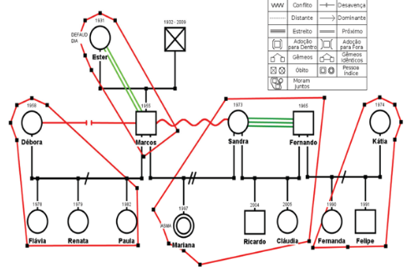
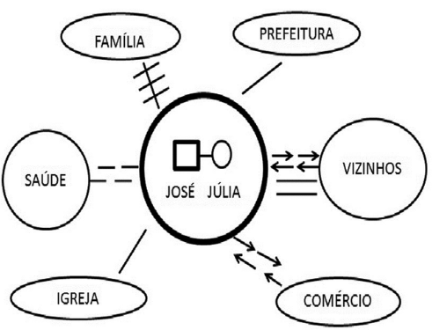
Conceito Gestão da Clínica
Entende-se por ferramentas de Gestão da Clínica um conjunto de tecnologias de microgestão do cuidado destinado a promover uma atenção à saúde de qualidade, como:
protocolos e diretrizes clínicas,
planos de ação,
linhas de cuidado,
projetos terapêuticos singulares,
genograma, ecomapa,
gestão de listas de espera, auditoria clínica, indicadores de
cuidado, entre outras.
consultas compartilhadas

Slide 16
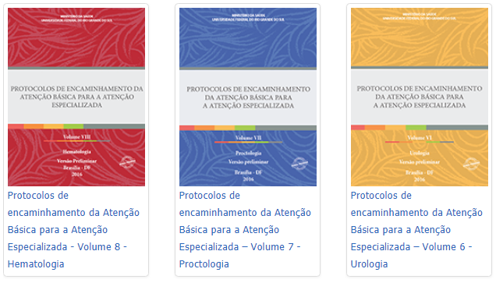
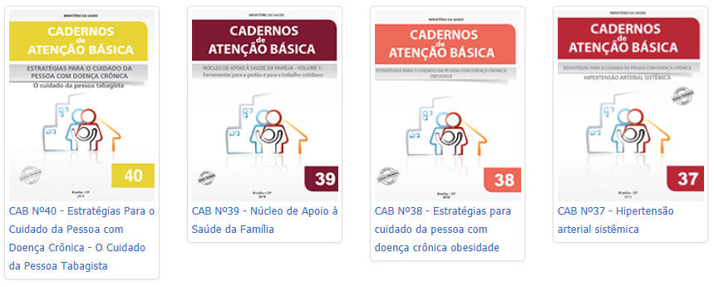
Outras ferramentas

Slide 17
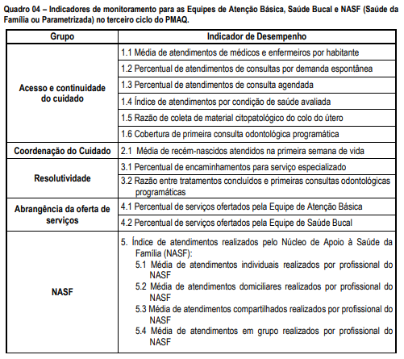

Slide 18
1. Como o município organiza o acesso nos serviços de atenção básica? 2. Quais as dificuldades para a implantação do acolhimento?
3. O gestor identifica resolutividade nos serviços de atenção básica do seu município? Sim, não? Por quê?
4. Quais são os desafios para garantir uma atenção básica acessível e mais resolutiva?
5. Quais foram os avanços para garantir uma atenção básica acessível e mais resolutiva? 6. Quais os desafios para implanter o serviço de gerentes de UBS?
Perguntas disparadoras para o debate:

Slide 19
Referências
PNAB, 2017
BVS: Dicas em Saúde: http://bvsms.saude.gov.br/bvs/dicas/167acolhimento.html
Caderno de Atenção Básica nº 39

Slide 20
OBRIGAD@ (61) 3315 6244 DAB@SAUDE.GOV.BR

